Slide 1


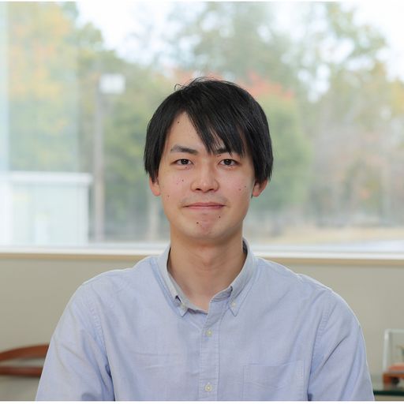

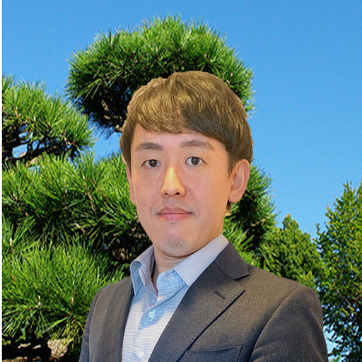

帰ってきた!
やわらかパン
パンに縁のあるメンバー
@Yamazaki Haruto-6
@SHIDA_NORIYUKI-6
@Matsuura Tomoya-6
@Kuroda H-6
ざっきー（パン長）
おしょう
まっさん
くろ
ヤ〇ザ〇パン
ビールブレッド
ホームベーカリー
オーバーナイト法

Slide 2



選択テーマ
やわらかパンと
駐車場検索アプリ

Slide 3


ストーリー/ターゲット
いつも通りの平和な日、 突然現れたバイキンマンがやわパンマンから水分を奪い、大ピンチに！
ブタコさんは急いで新しい顔を焼き、瀕死のやわパンマンに届けるべく立ち上がりました。 しかし、今度のピンチは時間とお金の問題です。ブタコさんは急いでいるため駐車場を見つける時間がない一方で、彼女はとんでもない節約家でとにかく安く駐車をしたいのです！
そこで、登場するのが今回の駐車場検索アプリ！
このアプリは駐車場を瞬時に検索するだけでなく、ブタコさんのお財布に優しい駐車場を提案します。
果たして、ブタコさんはやわパンマンに新しい顔を付け替え、みんなに笑顔をとり戻すことができるのでしょうか？
誰の？
どのような課題?
たまにしか運転しない人
自家用車を持っていない、 カーシェアリングサービスの利用者など
初めてその土地に行く人（旅行先など）
知らない場所で急いで駐車をしたいが見つける時間がない
空き状況を事前に把握したい
とにかく安い駐車場を見つけたい
時間帯によって金額が変動したり、最大料金の有無などで駐車時間によって最安値は異なる

Slide 4
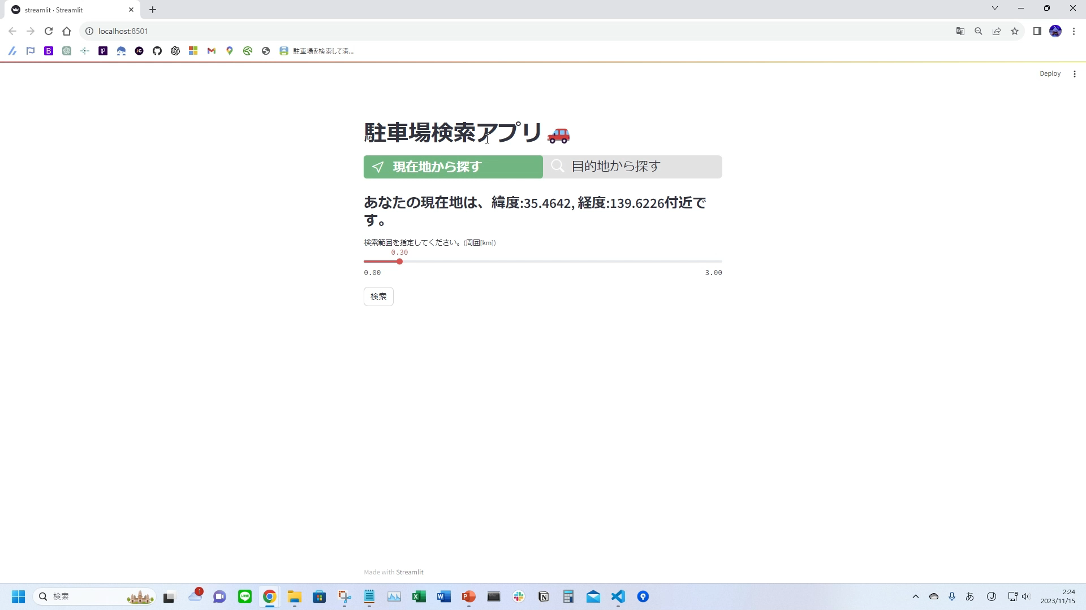
DEMO

Slide 5












全体像
Input (user)
スクレイピング
外部サイト
定期実行
スクレイピング
キーワード入力
目的地から探す
API
フィルタリング
Google Maps
DB
住所→緯度/経度変換
IPアドレス
現在地から探す
駐車場ID
緯度/経度
Output(Webアプリ)
API
該当駐車場を抽出
スライダー
駐車開始と終了時間
最安の駐車場を提案

Slide 6
全体像_DB
外部サイト
定期実行
スクレイピング
API
Google Maps
DB
住所→緯度/経度変換

Slide 7
全体像_現在地検索
Input (user)
外部サイト
定期実行
スクレイピング
API
フィルタリング
Google Maps
DB
住所→緯度/経度変換
IPアドレス
現在地から探す
駐車場ID
緯度/経度
Output(Webアプリ)
該当駐車場を抽出

Slide 8
全体像_目的地検索
Input (user)
スクレイピング
外部サイト
定期実行
スクレイピング
キーワード入力
目的地から探す
API
フィルタリング
Google Maps
DB
住所→緯度/経度変換
駐車場ID
緯度/経度
Output(Webアプリ)
API
該当駐車場を抽出
スライダー
駐車開始と終了時間
最安の駐車場を提案

Slide 9
技術的なユニークポイント
＼ 一部をご紹介 ／
ポイント | 実装テック
現在地の座標取得 | https://get.geojs.io/v1/ip/geo.json IPアドレスから緯度経度取得
動的なスクレイピング | Selenium 動的なスクレイピング
最新の駐車場情報DB | Github Actions 指定した時間の条件で特定の処理を 実行（スクレイピングとDB保存）
住所から緯度経度を取得 | Google Map Platform APIを利用して取得
GPTによるレコメンド | Oopen AI API プロントを細かくわけた 全駐車場データから料金を計算させる それらを順位付けする 指示した内容の理解度を都度確認する
Streamlit上の表示 | 読み込み中のアクション追加 マップにHTMLとCSSの埋め込み オプションメニューでタブを２つ実装

Slide 10


全体像_目的地検索
外部サイト
日本Pのスクレイピング
①定期実行の指示
頻度（定時・任意）
.pyファイルのrun
（三井のRとNPC
②環境変数の設定
各種APIキー
spreadsheetキー
API
Google Maps
DB
住所→緯度/経度変換
三井のスクレイピング
外部サイト

Slide 11
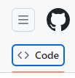
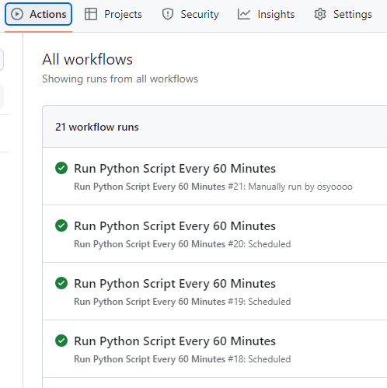
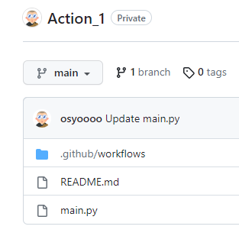
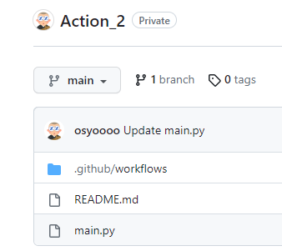
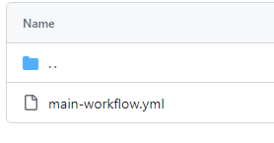
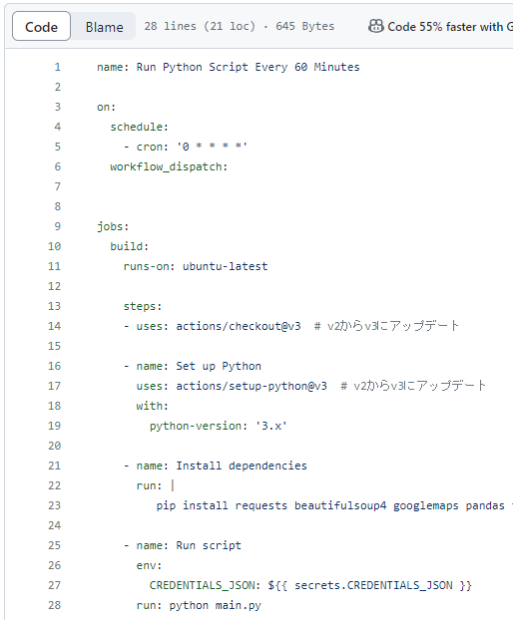
DBと定期実行の紹介

Slide 12
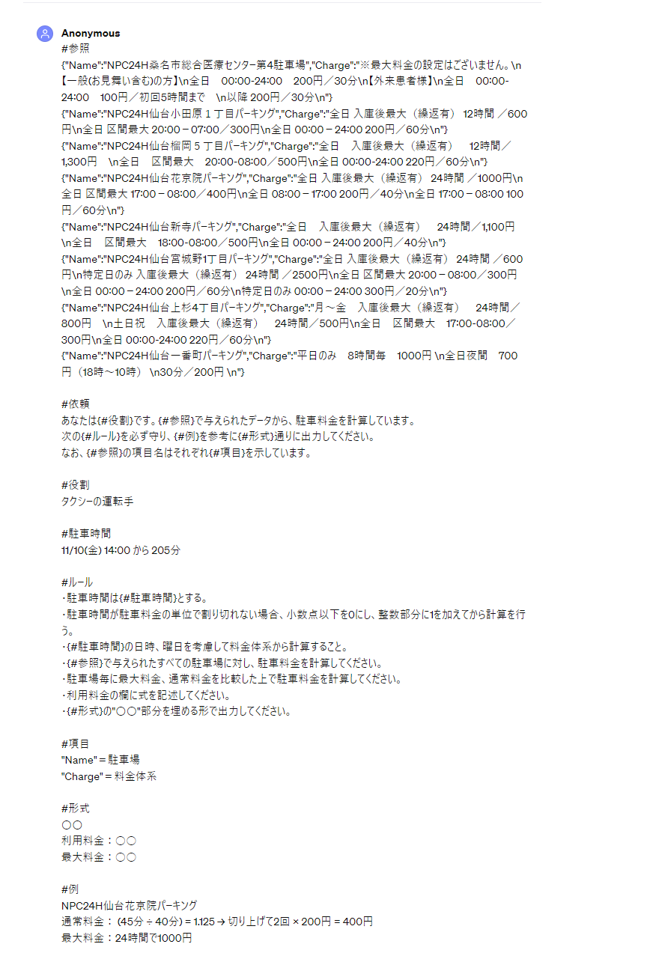
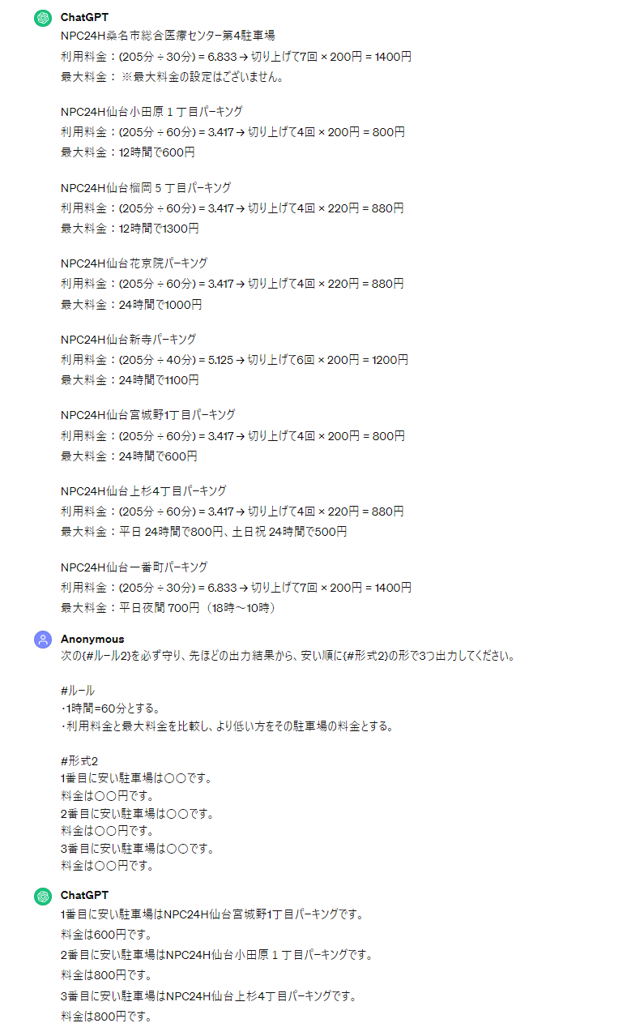
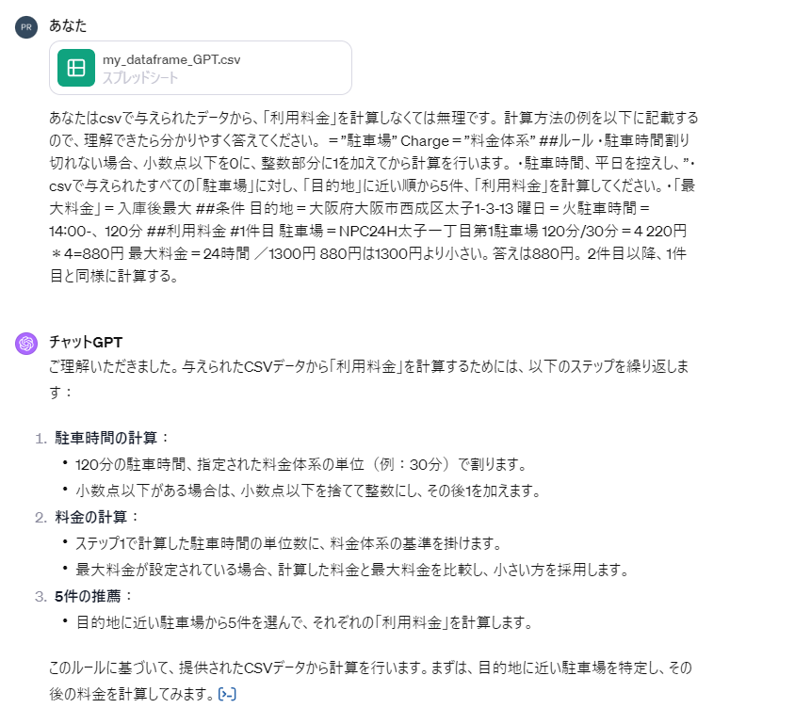
ChatGPTのプロンプトの工夫
プロントをわける
計算の仕方や出力形式等を教えるたびに
理解出来たか確認する

Slide 13
実現のための試行錯誤
都度スクレイピングする
最新の駐車場情報の取得
別プログラムでDBを構築し
その情報を参照する
計算式を作る
最安の駐車料金計算
GPTにレコメンドさせる
定期実行で複数サイトを
スクレイピング→DBに格納
１つのPythonファイルで並列処理を行う
複数Pythonファイルをそれぞれ定期実行して
保存するDBは１つにする
DBの管理
Spreadsheet
SQL

Slide 14
実現のための試行錯誤
都度スクレイピングする
最新の駐車場情報の取得
別プログラムでDBを構築し
その情報を参照する
早さ
計算式を作る
最安の駐車料金計算
GPTにレコメンドさせる
楽さ
定期実行で複数サイトを
スクレイピング→DBに格納
１つのPythonファイルで並列処理を行う
複数Pythonファイルをそれぞれ定期実行して
保存するDBは１つにする
エラーハンドリング
DBの管理
Spreadsheet
楽さ
SQL

Slide 15
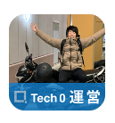
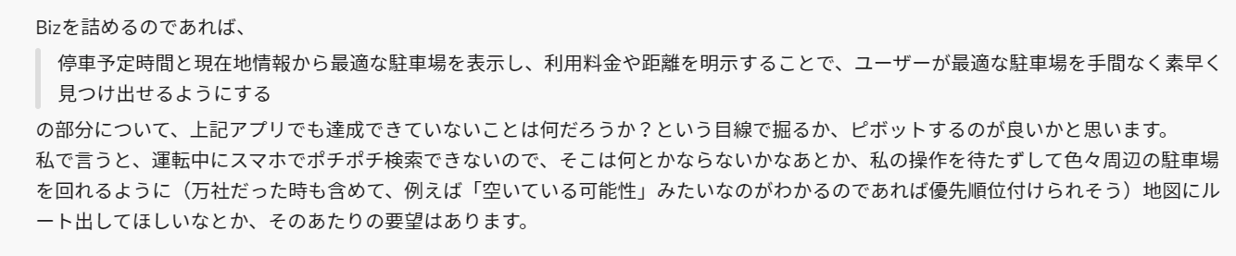
マージとデプロイは間に合わなかった開発

Slide 16


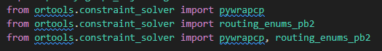
１人のラブと差別化実現の施策をローカルで実現
DB
現在地の座標から
最寄り＆空車混雑の駐車場10箇所
トラックの運搬ルート最適化ツール
現在座標 条件設定してルート計算

Slide 17
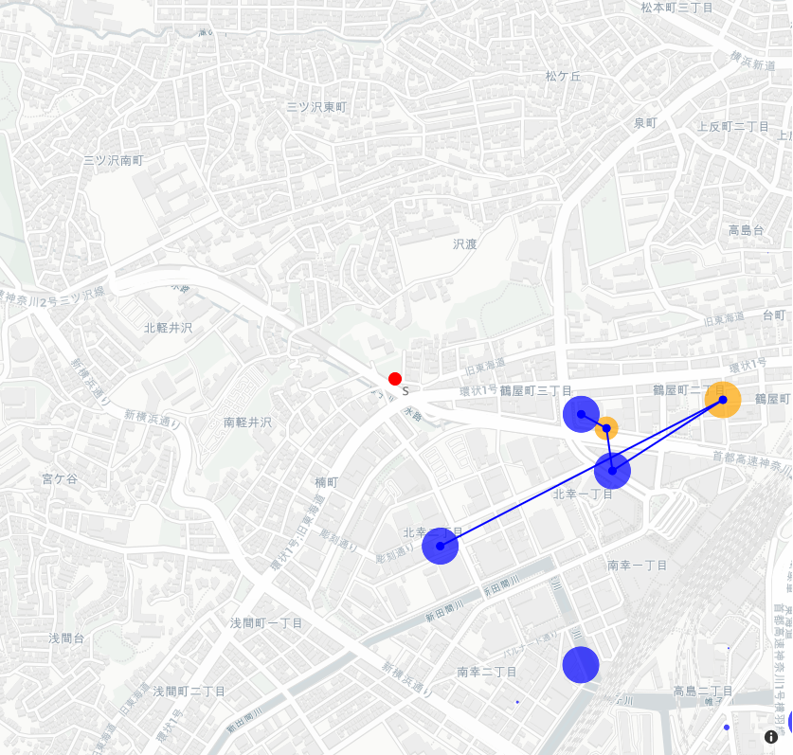
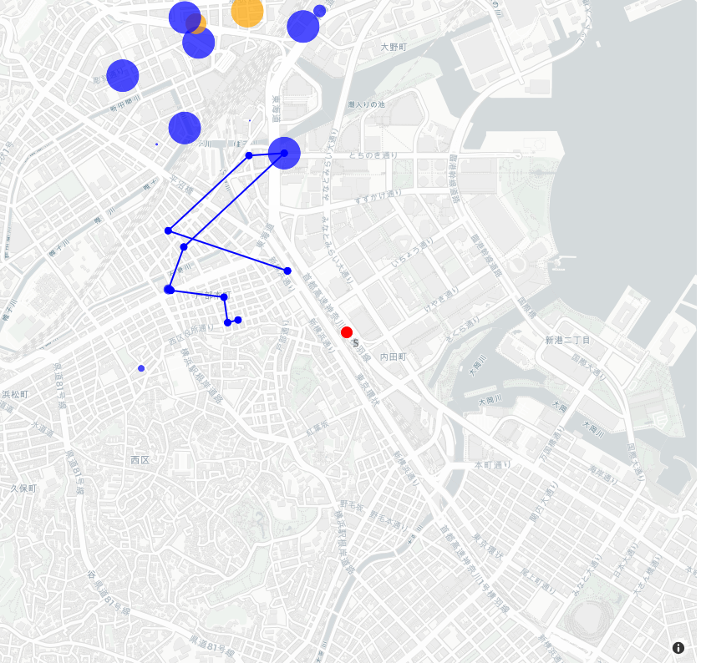
１人のラブをローカルで実現
DB
現在地の座標から
最寄り＆空車混雑の駐車場10箇所
トラックの運搬ルート最適化ツール
現在座標 条件設定してルート計算
現在地
空車
混雑
ルート
円の大きさは
駐車場の大きさ

Slide 18


まとめ メンバーから一言
全体の感想
メンバーとの役割分担が難しかった。班活動では各プログラムで「何を入力/出力とするのか」まで落とし込み、齟齬をなくしておく必要性を強く感じました。
最適なプロンプトを作ることは思っていたより難しい。今回GPTがエラーを頻発していたこともあり、使用するツールの安定性は非常に重要だと思った。
全体を通してアイデアからモックを作成する工程を学ぶことはできたが、実際に手を動かすことの大変さを感じた。
求められるレベルはどんどん高くなるが使わない知識がどんどん隅に追いやられていき今後の活動に一抹の不安。
チームビルディングを通して得られた気付き
デプロイやGITの使用感等、Python以外の部分があまり定着していないため今後ものにしていきたいです。
GPTのエラーで検証しきれていない部分があるので、プロンプトを整理したい。
自分が、アプリを作る部分についての理解があまりできていないと感じたので要勉強です。
Webアプリ作成における実装において、自分のみで手を動かして作成することは難しいのでこの発表以降できちんと振り返りをすべきと思っています。 アイデアをビジネスへ昇華におけるハードルの高さ（お金を払ってでも使いたいサービスと思わせることなど）を感じ、より深く検討が必要であった
テック面ではデプロイや環境構築とビジネスサイドは課題
バックエンドからフロントエンドまで一通り手を動かして結び付けられた事が大変ではあったが自信になった。
最初から全てを盛り込むより、1つずつ確認しながら進めることで、自分の望む形に近づけることが出来ると分かった。
データ分析の時と同様、元データを確認＆調整することの重要性を再認識した。
一連の流れと、チームビルディングの重要性を学ぶことができた。
メンバーで役割分担ができた。Webアプリ構築の流れ把握
18

Slide 19

appendix
ここから先は参考資料だよ

Slide 20
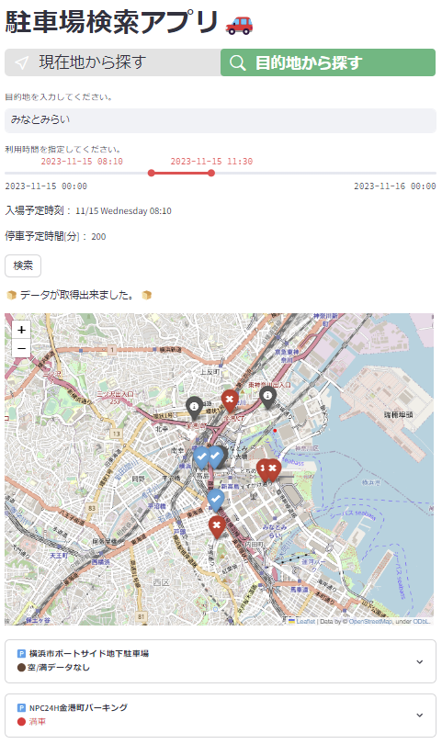
アプリでできること（主要機能）
現在地の情報
任意の目的地
停車時間
を入れると
駐車場の位置
空/満 情報
駐車場一覧
最安の駐車場
が表示される！

Slide 21
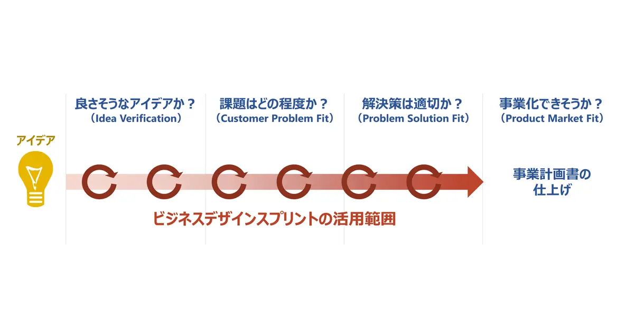
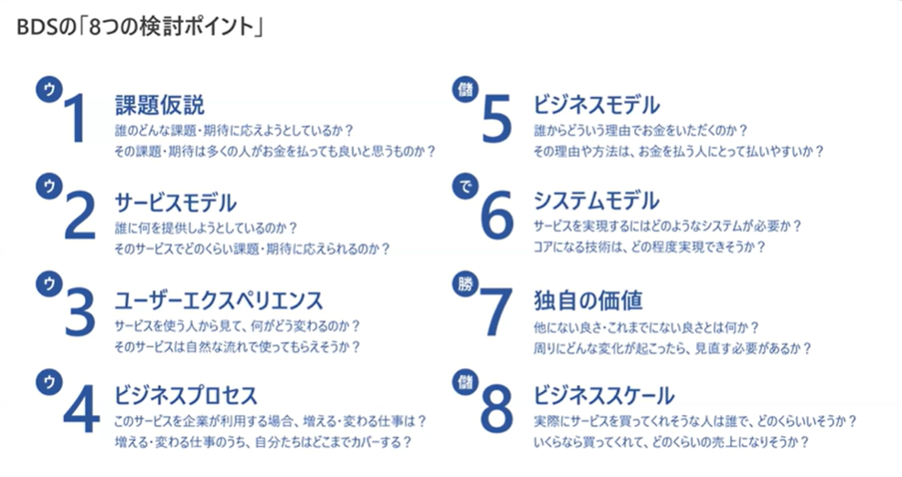
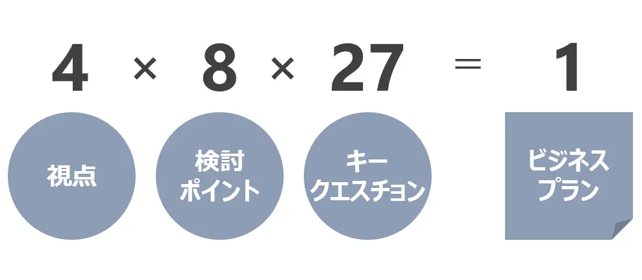
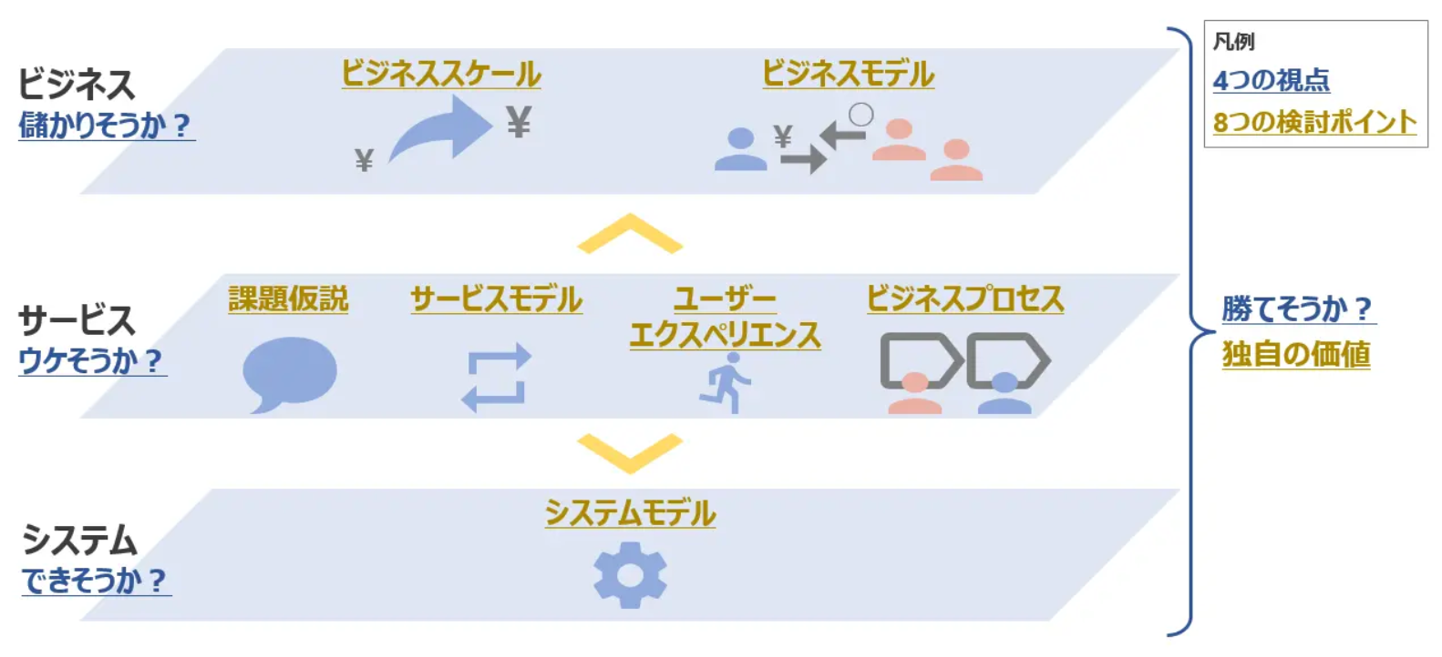
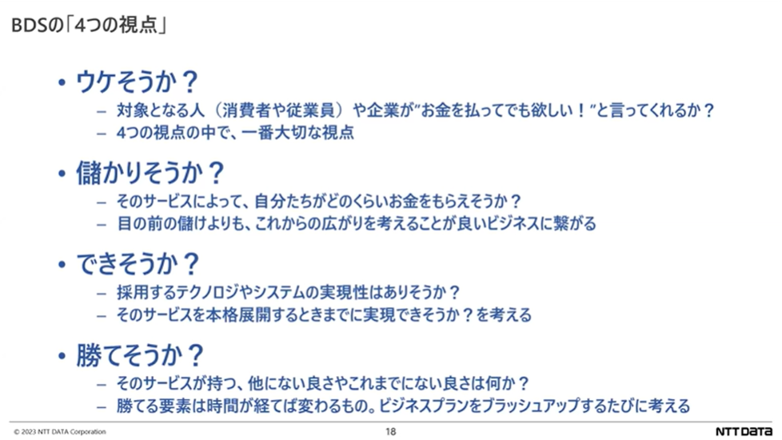
参考）本アイデアからビジネスプランを検討
ビジネスプランの解像度を高める「ビジネスデザインスプリント」という考え方を用いて検討の第一歩を始めてみました。

Slide 22
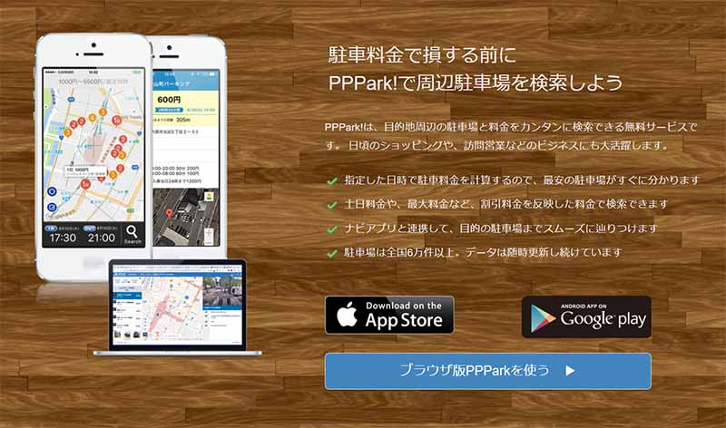
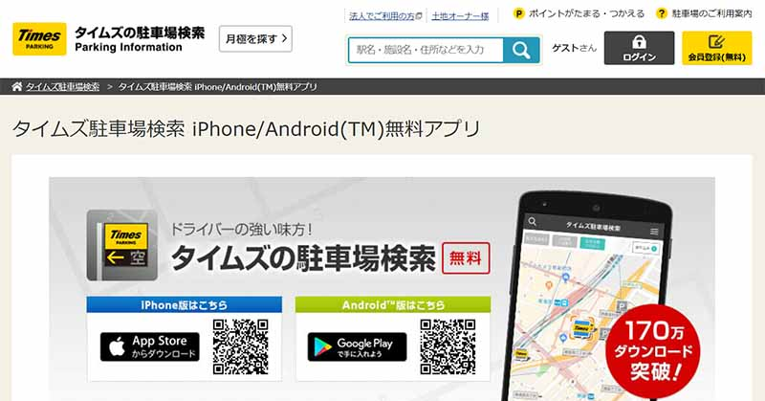

参考）市場での競争優位性
既存の駐車場アプリは「料金比較」「リアルタイム検索」の単独でのサービスは存在するが、両方の特徴を組み合わせたサービスは他にはなく、独自の価値を提供いたします。
【既存の駐車場アプリ】
各社提供の リアルタイム検索アプリ
事前検索
料金比較アプリ

